Slide 1
Dubbo之API配置
Dubbo 的拓展点加载,从 JDK 标准的 SPI (Service Provider Interface) 拓展点发现机制加强而来; 想要理解 Dubbo, 理解 Dubbo SPI 是非常必须的, 本篇PPT将综合讲解Dubbo的SPI机制。

Slide 2
目录
1
JDK 标准SPI
2
Dubbo 扩展SPI

Slide 3
JDK标准SPI扩展点
1.SPI接口声明
2.SPI接口的多实现类
3.拓展文件的配置
4.JDK SPI接口测试

Slide 4
public interface ISpiInterface { void saySpi(); }
JDK标准SPI扩展点 -- SPI接口声明
声明接口，并在接口中统一定义核心处理的方法, 比如: saySpi()

Slide 5
public class ChineseSpiImpl implements ISpiInterface{ @Override public void saySpi() { System.out.println("Chinese Spi Impl, hello Chinese"); } }
JDK标准SPI扩展点 -- SPI接口的多实现类
声明接口实现类，实现不同情况下，不同的核心业务逻辑, 比如: ChineseSpiImpl, EnglishSpiImpl
public class EnglishSpiImpl implements ISpiInterface {
@Override
public void saySpi() {
System.out.println("english Spi Impl , Hello english");
}
}

Slide 6
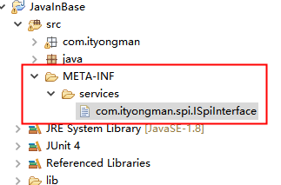
Note: 1. META-INF 文件需要在src的根目录下 2. 扩展配置文件的路径信息 META-INF/services 3. 扩展文件的命名规则, SPI接口的全路径 4. SPI扩展文件的内容, SPI接口对应实现类的全路径
JDK标准SPI扩展点 -- SPI接口的多实现类
com.ityongman.spi.ISpiInterface文件的内容:
com.ityongman.spi.ChineseSpiImpl
com.ityongman.spi.EnglishSpiImpl

Slide 7
Note: 1. 通过JDK的ServiceLoader.load(Spi.class) 加载SPI接口的全路径信息 2. 根据加载的SPI.class接口的全路径信息, 在META-INF/services寻找对应的扩展文件 3. 加载扩展文件, 获取对应的实现类全路径信息 4. 遍历加载的接口信息，执行对应的方法
JDK标准SPI扩展点 -- SPI接口的多实现类
/**
* META-INF/services 需要在根目录下
*/
public class SipMainApp {
public static void main(String[] args) {
ServiceLoader<ISpiInterface> loaders = ServiceLoader.load(ISpiInterface.class);
for(ISpiInterface spi : loaders) {
spi.saySpi();
}
}
}

Slide 8
JDK SPI技术的缺点
1. JDK 标准的 SPI 会一次性实例化扩展点所有实现，如果有扩展实现初始化很耗时，但如果没用上也加载，会很浪费资源
2. 如果扩展点加载失败，连扩展点的名称都拿不到了。比如：JDK 标准的 ScriptEngine，通过 getName() 获取脚本类型的名称，但如果 RubyScriptEngine 因为所依赖的 jruby.jar 不存在，导致 RubyScriptEngine 类加载失败，这个失败原因被吃掉了，和 ruby 对应不起来，当用户执行 ruby 脚本时，会报不支持 ruby，不是真正失败的原因

Slide 9
目录
1
JDK 标准SPI
2
Dubbo 扩展SPI

Slide 10
Dubbo SPI扩展点 -- 对JDK SPI扩展的缺点优化
1. Dubbo 自己实现了一套 SPI 机制，而不是使用 Java 标准的 SPI, http://dubbo.apache.org/zh-cn/docs/dev/impls/protocol.html
2. Dubbo有很多的扩展点, 并且每个扩展点有多种实现, 例如: 针对Protocol,存在 DubboProtocol, InJvmProtocol, RestProtocol 等, 可以避免像JDK SPI那样会初始化无用的扩展点, 造成不惜要的耗时。
3. 对标准的SPI进行了增强, 增加了Aop, Ioc的支持。

Slide 11
Dubbo SPI拓展的核心实现类 -- ExtensionLoader
ExtensionLoader属性分类:
1. 静态属性: ExtensionLoader是ExtensionLoader的管理容器, 一个拓展接口对应一个ExtensionLoader，比如:Filter,Invoker 分别对应不同的ExtensionLoader对象, 见上图。
2. 对象属性: 一个拓展通过其ExtensionLoader对象加载他的拓展实现们, 多个属性都是“cached”开头, ExtensionLoader考虑性能和资源优化, 读取拓展配置后, 会首先进行缓存, 等到Dubbo代码真正使用的时候, j进行拓展实现的初始化, 初始化后也会进行缓存, 也就是说, 对象属性是下面的内容组合:
缓存加载的拓展配置
缓存创建的拓展实现对象

Slide 12
Dubbo SPI扩展的核心实现类 -- ExtensionLoader
核心字段及对应的注释(1):
1. private static final String SERVICES_DIRECTORY = "META-INF/services/";
// Java SPI 的配置目录
2. private static final String DUBBO_DIRECTORY = "META-INF/dubbo/";
// 用户自定义的拓展实现
3. private static final String DUBBO_INTERNAL_DIRECTORY = DUBBO_DIRECTORY + "internal/" = "META-INF/services/internal/"; // Dubbo 内部提供的拓展实现
4. 静态属性
private static final ConcurrentMap<Class<?>, ExtensionLoader<?>> EXTENSION_LOADERS = new ConcurrentHashMap<Class<?>, ExtensionLoader<?>>(); // 拓展加载器集合
private static final ConcurrentMap<Class<?>, Object> EXTENSION_INSTANCES = new ConcurrentHashMap<Class<?>, Object>(); // 拓展实现类集合

Slide 13
Dubbo SPI扩展的核心实现类 -- ExtensionLoader
核心字段及对应的注释(2):
5. 静态属性
private final ConcurrentMap<Class<?>, String> cachedNames = new ConcurrentHashMap<Class<?>, String>(); // 缓存的拓展名与拓展类的映射
private final Holder<Map<String, Class<?>>> cachedClasses = new Holder<Map<String, Class<?>>>(); // 缓存的拓展实现类集合
不包含如下两种类型：
* 1. 自适应拓展实现类。例如 AdaptiveExtensionFactory
* 2. 带唯一参数为拓展接口的构造方法的实现类，或者说拓展 Wrapper 实现类。例如，ProtocolFilterWrapper
拓展 Wrapper 实现类，会添加到 cachedWrapperClasses 中
private final Map<String, Activate> cachedActivates = new ConcurrentHashMap<String, Activate>(); // 拓展名与 Activate 的映射
private final ConcurrentMap<String, Holder<Object>> cachedInstances = new ConcurrentHashMap<String, Holder<Object>>(); // 缓存的拓展对象集合
private Set<Class<?>> cachedWrapperClasses; // 拓展 Wrapper 实现类集合
private volatile Class<?> cachedAdaptiveClass = null; //拓展 Adaptive 实现类

Slide 14
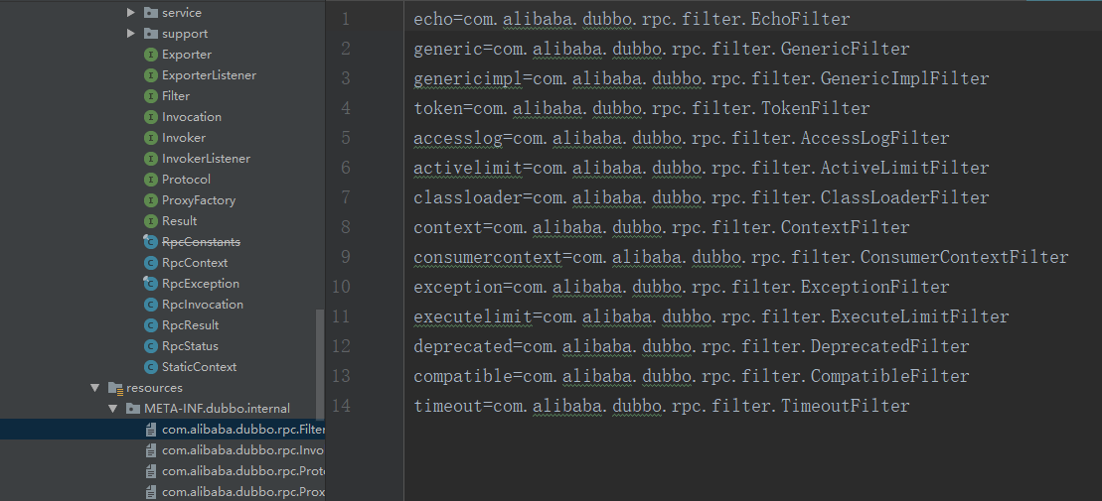
Dubbo SPI拓展的核心实现类 -- ExtensionLoader
拓展文件存放格式:
1. 配置文件命名规则, 接口全限定名 , 2. 每行内容为: 拓展名=拓展实现类全限定名

Slide 15
Dubbo SPI拓展的核心实现类 -- ExtensionLoader
ExtensionLoader核心方法:
getExtensionLoader()
getExtensionClasses()
loadExtensionClasses
loadFile()
getExtension()
createExtension()
injectExtension()
getAdaptiveExtension()
createAdaptiveExtension()
getAdaptiveExtensionClass()
createAdaptiveExtensionClassCode()
getActivateExtension()

Slide 16
Dubbo SPI拓展的核心实现类 -- ExtensionLoader
使用ExtensionLoader调用方:
ExtensionLoader.getExtensionLoader(Protocol.class).getExtension(name)
ExtensionLoader.getExtensionLoader(Protocol.class).getAdaptiveExtension()
ExtensionLoader.getExtensionLoader(Filter.class).getActivateExtension(invoker.getUrl(), key, group)

Slide 17
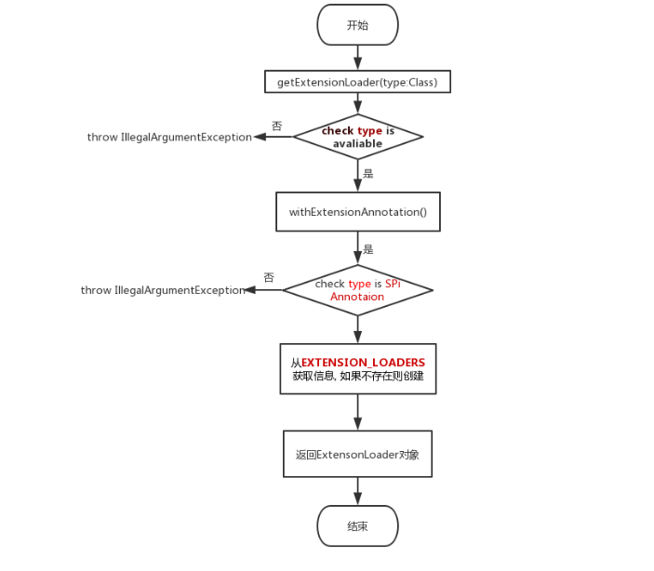
ExtensionLoader核心方法 -- getExtensionLoader()
1. 首先校验方法传入的参数是否合法, 如果不合法则抛出异常, 如果合法进行下一步
2. 校验方法是否已经在缓存(EXTENSION_LOADERS)中保存, 如果已经存在则返回, 如果不存在则创建, 再缓存到EXTENSION_LOADERS, 之后再返回ExtensionLoader对象

Slide 18
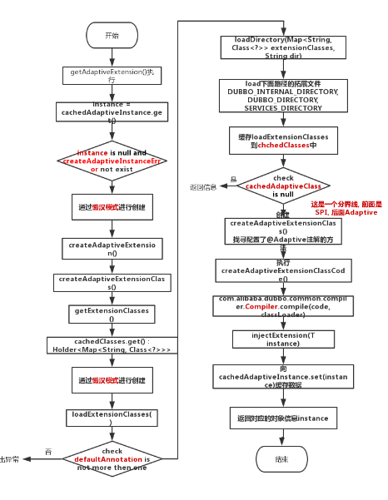
ExtensionLoader核心方法 -- getAdaptiveExtension()
1. 首先加载SPI
DUBBO_INTERNAL_DIRECTORY,
DUBBO_DIRECTORY,
SERVICES_DIRECTORY
+ 接口全限定性名对应的拓展文件(dirPath + ype.getMethodName()), 并缓存相关信息到对应的缓存中
2. 再处理接口中声明了@Adaptive注解的方法createAdaptiveExtensionClass, 并缓存相关信息到cached中
3. 最后返回2中创建的Instance
4. cachedClasses + cachedAdaptiveClass + cachedWrapperClasses 完整缓存的拓展实现类的配置

Slide 19
ExtensionLoader核心方法 -- getAdaptiveExtension()
核心流程关键点:
1. objectFactory(ExtensionFactory)具有Spring Ioc的作用, 用于调用 injectExtension(instance) 方法时，向创建的拓展注入其依赖的属性
2. ExtensionFactory.getExtension(type, name) 方法，不仅仅可以获取拓展对象，也可以获取 Spring Bean 对象

Slide 20
ExtensionLoader配合类 -- @SPI
代码:
@Documented
@Retention(RetentionPolicy.RUNTIME)
@Target({ElementType.TYPE})
public @interface SPI {
String value() default ""; // value ，默认拓展实现类的名字
}
@SPI("dubbo")
public interface Protocol { // 默认拓展实现类为DubboProtocol
// ...
}

Slide 21
ExtensionLoader配合类 -- @Adaptive
代码:
@Documented
@Retention(RetentionPolicy.RUNTIME)
@Target({ElementType.TYPE, ElementType.METHOD})
public @interface Adaptive {
String[] value() default {}; // value ，从 Dubbo URL参数中获取
}
自适应拓展实现类，会获取拓展名对应的真正的拓展对象。通过该对象，执行真正的逻辑
可以设置多个键名( Key )，顺序获取直到有值。若最终获取不到，使用默认拓展名

Slide 22
ExtensionLoader配合类 -- @Activate
代码:
@Documented
@Retention(RetentionPolicy.RUNTIME)
@Target({ElementType.TYPE, ElementType.METHOD})
public @interface Activate
String[] group() default {}; // Group过滤条件, 如没有Group设置，则不过滤
String[] value() default {}; // value ，从 Dubbo URL参数中获取
String[] before() default {}; // 排序信息，可以不提供
String[] after() default {}; // 排序信息，可以不提供
int order() default 0; // 排序信息，可以不提供
}
用于配置扩展被自动激活加载条件， 比如: Filter 扩展 , 有多个实现，使用 @Activate 的扩展可以根据条件被自动加载

Slide 23
ExtensionLoader配合类 -- ExtensionFactory
代码:
@Documented
@SPI
public interface ExtensionFactory {
<T> T getExtension(Class<T> type, String name);
}
ExtensionFactory 自身也是拓展接口，基于 Dubbo SPI 加载具体拓展实现类
getExtension(type, name) 方法，在 ExtensionLoader.injectExtension() 中，获得拓展对象，向创建的拓展对象注入依赖属性, injectExtension((T) getAdaptiveExtensionClass().newInstance());
AdaptiveExtensionFactory, SpiExtensionFactory, SpringExtensionFactory

Slide 24
ExtensionLoader实践用例-- DemoFilter
举例:
public class DemoFilter implements Filter {
private DemoDAO demoDAO;
@Override
public Result invoke(Invoker<?> invoker, Invocation invocation) throws RpcException {
return invoker.invoke(invocation);
}
public DemoFilter setDemoDAO(DemoDAO demoDAO) {
this.demoDAO = demoDAO;
return this;
}
}

